Slide 1
PRACTICA WEBSCRAPING
Equipo 2: Irasema Rivera, Rubén Martín, Enrique San José, Franchesco Trindade y Sthepanie Borrero

Slide 2
Nuestra App: TrendingAnalyzer
Queremos analizar distintos datos de tendencias de opinión/interés en la web comparándolo con su repercusión en menciones por la red social Twitter.
Para ello sacaremos un listado de los temas “en aumento” de búsquedas según “Google Trends”, con Web Scraping, y después un listado de los trending topics de Tweeter, utilizando Tweepy.
Una vez con los listados haremos una escucha en Tweeter con cada uno de los términos en ellas para ver la repercusión q han tenido en numero de tweets y mostrar un dashboard que aporte información visual sobre la que extraer conclusiones.

Slide 3
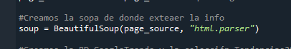
Extracción de Tendencias de Google Trends
Importamos las librerías:
Time
Tweepy
Json
Datetime
Pymongo
Tweepy
Selenium
BeautifulSoup
Usamos BeautifulSoup para crear la “sopa” de donde extraeremos la información.

Slide 4
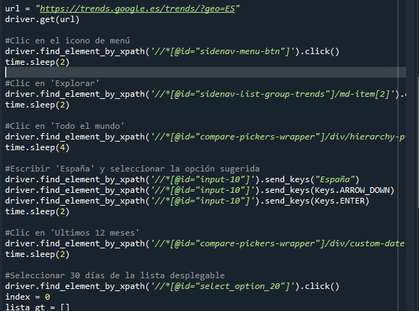
Extracción de Tendencias de Google Trends
Cargamos WebDriver y accedemos a la web de Google Trends, hacemos click en el botón de menú, click en “Explorar”, click en “Todo el Mundo”, escribimos “España” y pulsamos “Arrow Down” para seleccionar la opción del menú desplegable y “Enter” en teclado para definir el país, hacemos clicks en “Últimos 12 meses” y finalmente click en “Últimos 30 Días”(que es el periodo de tiempo mas reciente disponible para España en Google Trends).

Slide 5
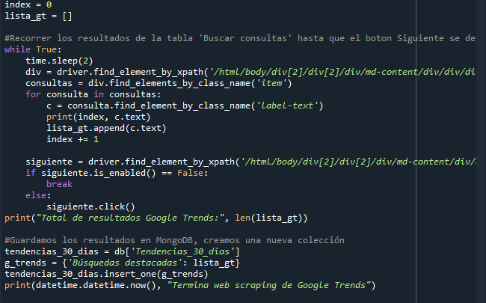
Extracción de Tendencias de Google Trends
Una vez aquí, declaramos una lista y creamos un bucle que va leyendo el tema y pulsando siguiente para ir recorriendo la web introduciendo los temas en la lista que a posteriori utilizaremos para realizar las escuchas en Tweeter y compara resultados.

Slide 6
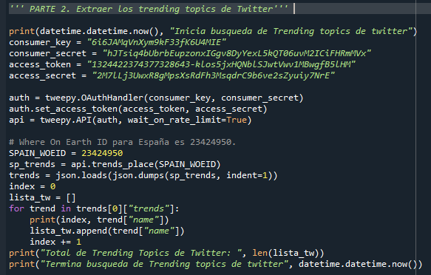
Extracción de Tendencias de Tweeter
Introducimos nuestra Keys y Tokens para tweepy y nos autentificamos.
Usando tweepy accedemos al ranking de trending topics de España mediante el “WOEID” correspondiente y mediante un bucle los vamos listando.

Slide 7
Streaming en Tweeter
Comenzamos una escucha en tweeter que es parametrizable en Nº de Temas a escuchar de cada uno de los dos listados, en nuestro caso han sido 5 (los 5 primeros del listado de Google Trends y los 5 primeros del listado de Trending Topics), y en tiempo de escucha (en nuestro caso hemos limitado por necesidad el tiempo de escucha a 40 minutos por tema).

Slide 8
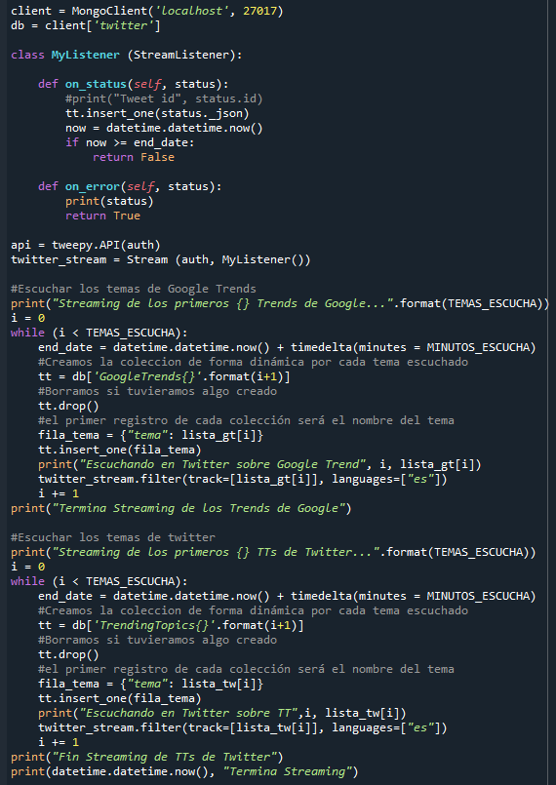
Streaming en Tweeter
Creamos una base de datos en MongoDb y mediante un bucle vamos almacenando los tweets en colecciones según términos de escucha.

Slide 9
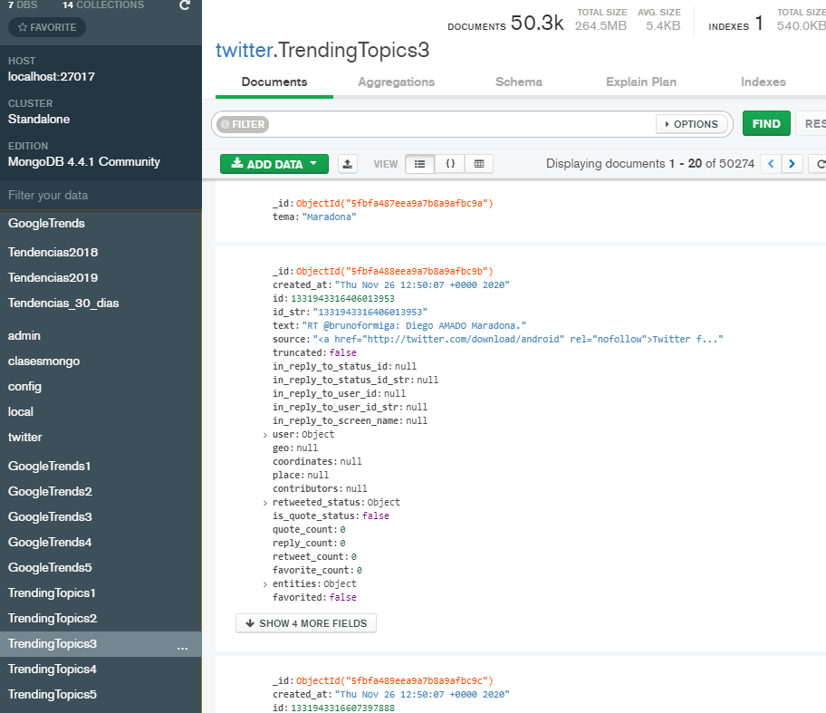
Almacenado en MongoDB
Ya tenemos las colecciones almacenas en MongoDB, cada una correspondiente a un termino de búsqueda.
Con esta información nos es posible configurar un dashboard que nos aporte información visual sobre las distintas “Tendencias”

